Slide 1

GAME-DESIGN
AI遊戲設計競賽
Artificial Intelligence
讓多個玩法先競爭
再由人類依證據決策
Infographic Edition
國立清華大學 數理教育研究所
吳智鴻教授
Teaching + Research Game · v1.2.0
Notes:
用一張圖建立整份簡報的核心隱喻：多條候選路徑競爭，最終由人類在證據節點做決定。
[Sources]
- OpenAI ImageGen cover illustration; Game-Design Skill manual v1.2.0
[/Sources]

Slide 2
02
30秒看懂：這個Skill做什麼？
Artificial Intelligence（AI）負責擴大選項；人類保留選擇權
盲評
淘汰
演化
人類
核准
1
2
3
前三名＋風險＋下一測試
6–10個
玩法候選
核心不是『AI選冠軍』，而是『AI提供更好的決策材料』。
GAME-DESIGN SKILL · INFOGRAPHIC EDITION
02
Notes:
此頁是教學導覽頁。先讓聽眾記住四個動詞：產生、競爭、排序、核准。
[Sources]
- Game-Design Skill manual v1.2.0
[/Sources]

Slide 3
03
同一套流程，三種使用模式
依目的加上不同的證據與停止條件
01
02
03
Production
Teaching
Research Game
做出可測的
垂直切片
把AI決策變成
可討論課程
維持效度、重現
與版本凍結
排名 → 視覺 → 原型
工作單 → 反思 → 評量
資料 → 稽核 → 研究版本
COAST＝Teaching ＋ Research Game
GAME-DESIGN SKILL · INFOGRAPHIC EDITION
03
Notes:
三種模式共享競賽與人類核准，但Teaching增加反思與作業，Research Game增加效度與版本凍結。
[Sources]
- Game-Design Skill manual v1.2.0
[/Sources]

Slide 4
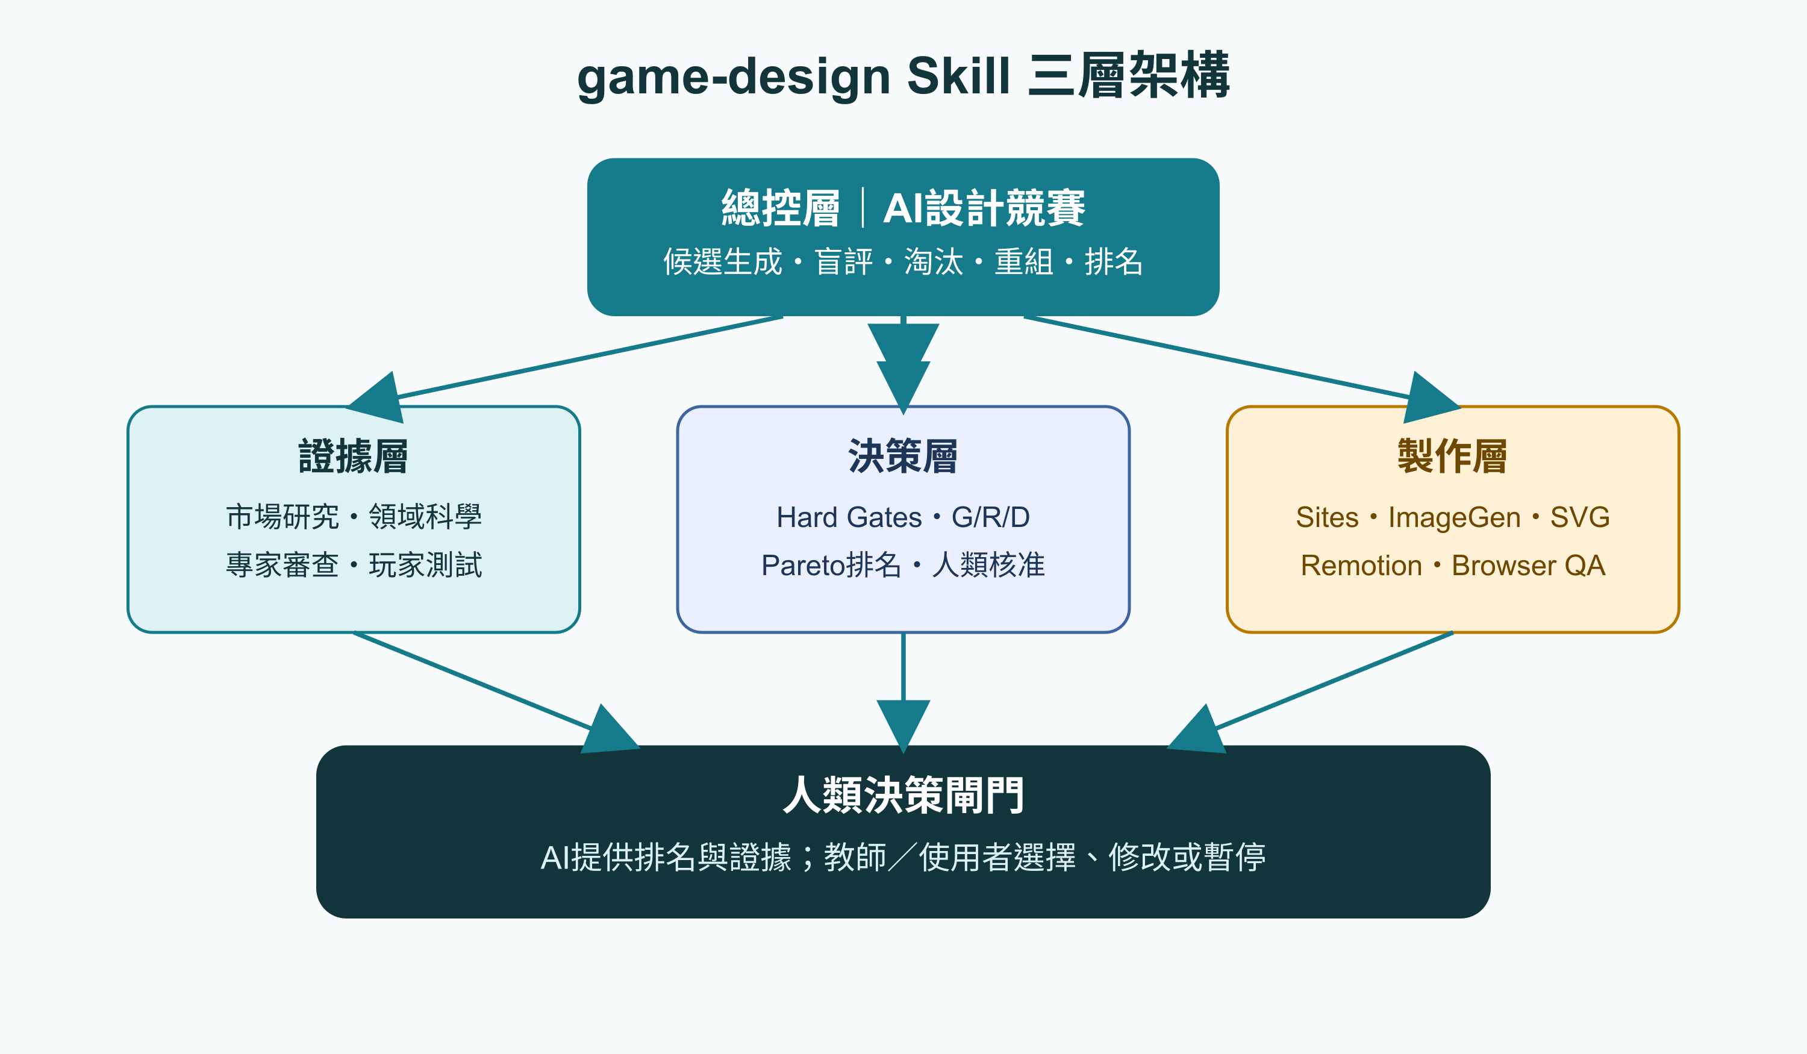
04
三層架構：誰負責什麼？
把AI、證據、人類決策與製作工具分開
AI提出
AI = Artificial Intelligence
多方案、盲評、演化
證據淘汰
Hard Gates（硬性關卡）
G/R/D（遊戲／研究／開發）
Pareto（帕累托前緣）
人類決定
核准、修改或暫停
GAME-DESIGN SKILL · INFOGRAPHIC EDITION
04
Notes:
架構的安全核心：AI不能越過人類核准；製作工具也不能反過來決定玩法規則。
[Sources]
- Game-Design Skill manual v1.2.0
[/Sources]

Slide 5
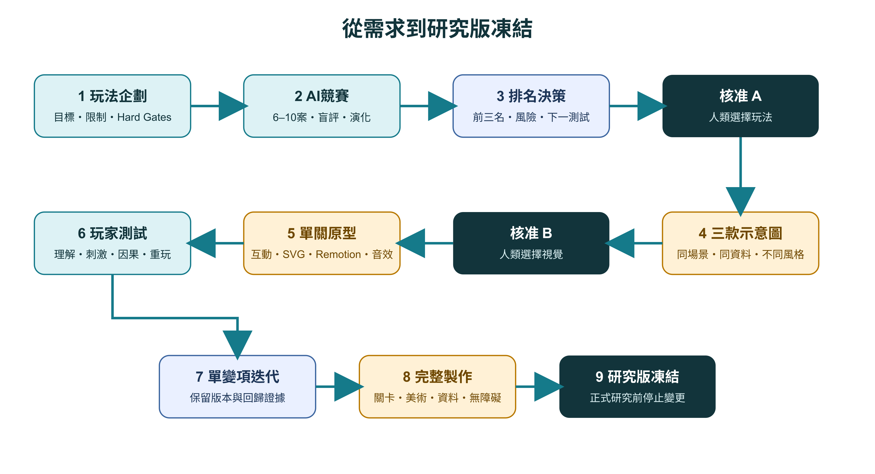
05
從需求到研究版凍結：9步驟、2道門
沒有核准，就不能跳到全面製作
玩法核准
視覺核准
A
B
先選玩法 → 再選視覺 → 才做垂直切片
GAME-DESIGN SKILL · INFOGRAPHIC EDITION
05
Notes:
用兩道紅色核准點說明變更控制：玩法與視覺分開決策，沉默不等於同意。
[Sources]
- Game-Design Skill manual v1.2.0
[/Sources]

Slide 6
06
候選必須真的不同，不是換皮
至少在五個設計軸上產生可測差異
核心動詞
排程／談判／預測
海岸塔防
1
核心仍是
放塔 → 等敵人 → 升級
森林塔防
≠
壓力模型
倒數／資源／事件鏈
2
太空塔防
資訊模型
公開／隱藏／逐步揭露
3
失敗模型
崩潰／取捨／可恢復
4
重玩結構
固定解／變動情境／多路徑
5
核心循環不同，才算新候選
GAME-DESIGN SKILL · INFOGRAPHIC EDITION
06
Notes:
候選差異要出現在決策循環，不是名稱、背景或角色皮膚。
[Sources]
- Game-Design Skill manual v1.2.0
[/Sources]

Slide 7
07
五個盲評角色，看見五種不同風險
同一個答案不能自己當裁判
遊戲設計師
製作負責人
第一次玩家
有選擇與張力？
候選
玩法
做得完、測得到？
看得懂嗎？
研究審查者
領域專家
測到正確構念？
內容正確嗎？
各自評分 → 不互相改答案 → 最後才合併
GAME-DESIGN SKILL · INFOGRAPHIC EDITION
07
Notes:
盲評的目的不是模擬多人熱鬧，而是分離不同風險視角，減少單一敘事壟斷。
[Sources]
- Game-Design Skill manual v1.2.0
[/Sources]

Slide 8
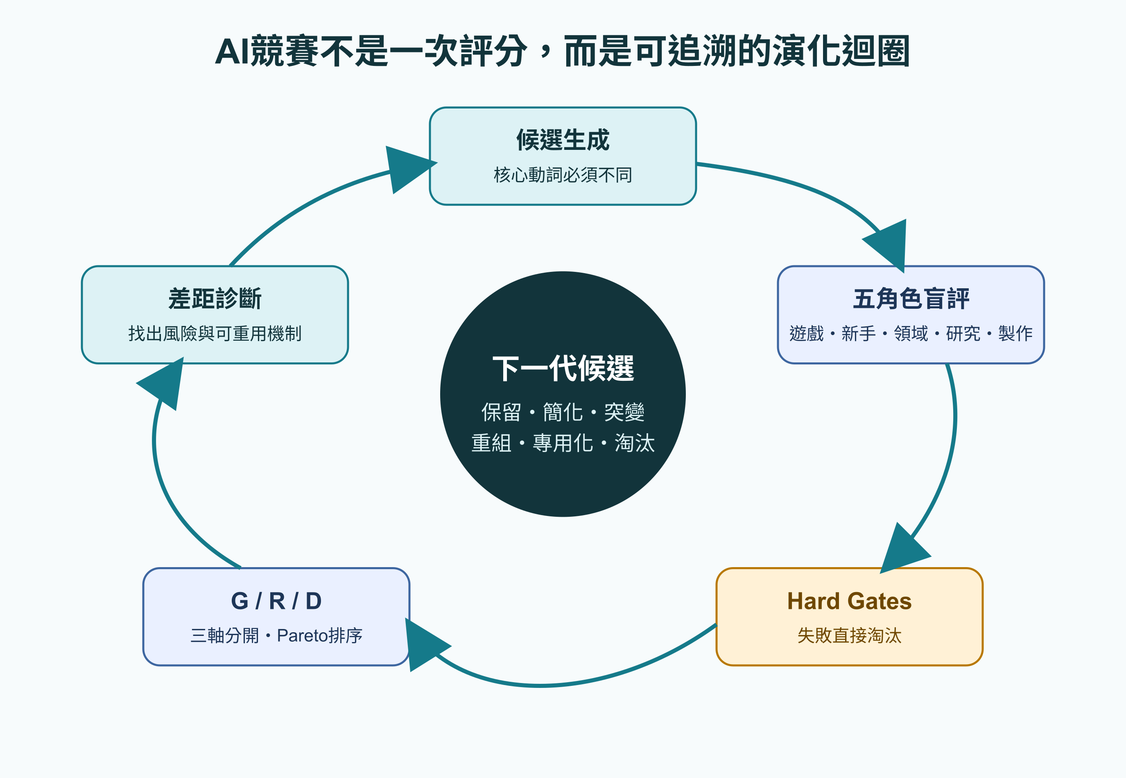
08
演化迴圈：每一代都要留下理由
改了什麼？為什麼？下一步測什麼？
1
保留
已通過的機制
2
簡化
降低負荷
3
突變
一次只改一項
4
重組
合併相容優點
5
專化
只放在適合關卡
6
退役
停止高風險機制
GAME-DESIGN SKILL · INFOGRAPHIC EDITION
08
Notes:
固定跑很多輪不等於強化。當新一代不再產生可測的新假設，就應停止。
[Sources]
- Game-Design Skill manual v1.2.0
[/Sources]

Slide 9
09
先過Hard Gates，再比較G／R／D
不可接受的缺陷，不能被平均分補償
安全
倫理
效度
成本
可驗證
G
R
D
HARD GATES
安全｜倫理｜效度｜成本｜可驗證
Game
Research
Develop
失敗 → 淘汰
通過
≥75
≥85
≥75
Pareto前緣 → 最低維度 → 平均 → 成本
GAME-DESIGN SKILL · INFOGRAPHIC EDITION
09
Notes:
Research Game的R預設門檻較高。Hard Gate失敗者不進入Pareto排名。
[Sources]
- Game-Design Skill manual v1.2.0
[/Sources]

Slide 10
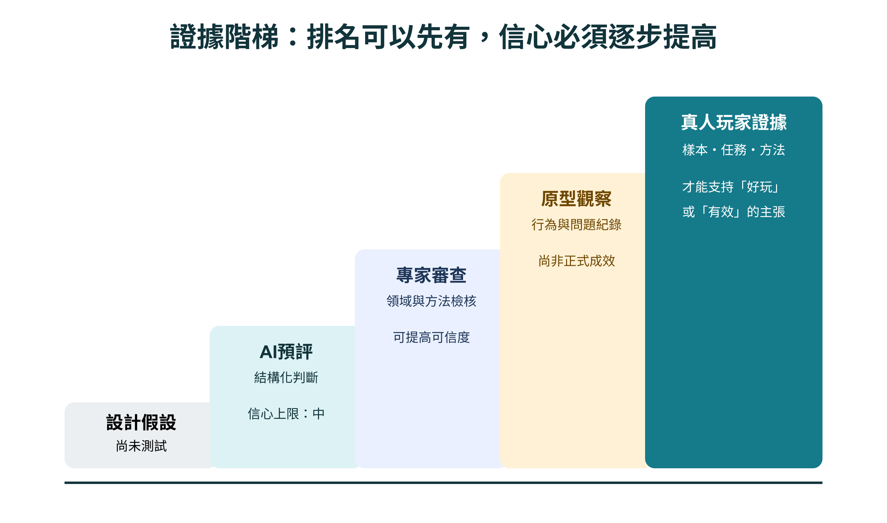
10
證據階梯：排名可以先有，信心必須逐步提高
AI預評不是玩家實證
證據強度 ↑
AI-only
信心上限
＝ 中等
玩家證據
樣本＋任務＋方法
才能支持限定主張
GAME-DESIGN SKILL · INFOGRAPHIC EDITION
10
Notes:
把『AI預估會好玩』與『玩家真的重玩』分開，避免證據等級混用。
[Sources]
- Game-Design Skill manual v1.2.0
[/Sources]

Slide 11
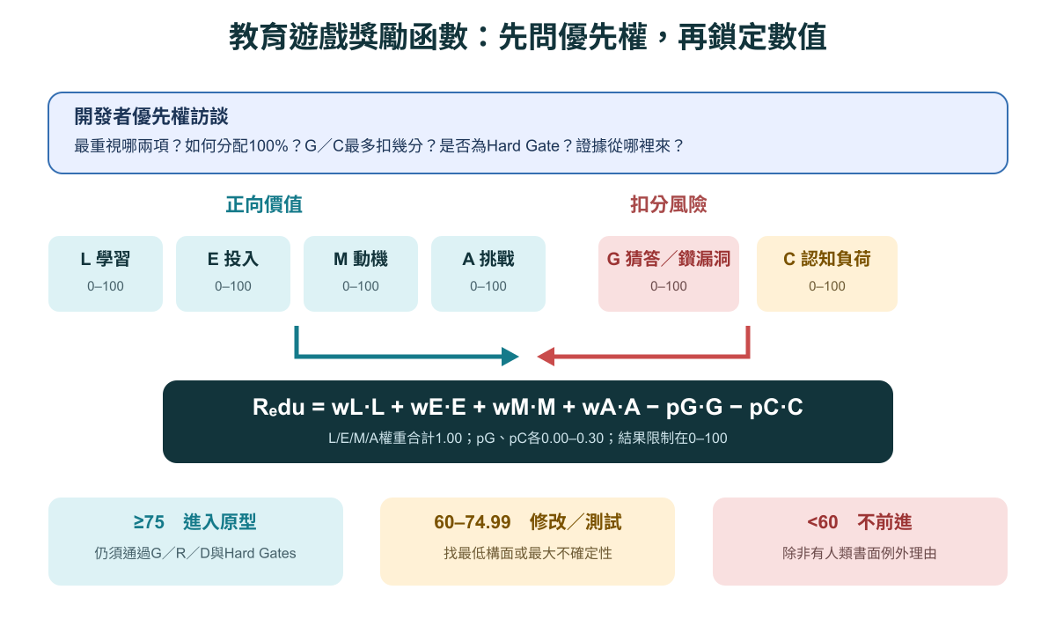
11
教育獎勵函數：好玩是手段，學習才是目標
Educational Reward Function；正向價值 − 猜答與認知負荷風險
＋ 正向學習價值
− 風險懲罰
R_edu ≠ 正式成效
不能取代CADS或後測
GAME-DESIGN SKILL · INFOGRAPHIC EDITION
11
Notes:
R_edu是玩法診斷值。所有數值必須由確定性規則計算，LLM只能解釋，不能在執行時決定分數。
[Sources]
- Game-Design Skill manual v1.2.0
[/Sources]

Slide 12
12
先把 R_edu 看成一把透明尺，不是 AI 魔法
它把『想促進的學習價值』與『需要防止的風險』放在同一張可檢查的表上
R_edu =
正向價值
−
風險懲罰
它不是正式成效
只是讓團隊看見取捨、
決定下一個測試。
w = 優先順序 ｜ p = 懲罰嚴重度 ｜ 所有分數 0–100
L
E
M
A
G
C
Learning
學習
Engagement
投入
Motivation
動機
Appropriate
Challenge
Guessing
猜答／鑽漏洞
Cognitive Load
認知負荷
先加上希望遊戲帶來的價值
再扣除可能破壞學習的風險
最後 clamp 到 0–100：分數不能因公式而超出可解釋範圍。
GAME-DESIGN SKILL · INFOGRAPHIC EDITION
12
Notes:
本頁把教育獎勵函數翻成初學者語言：先計算 L/E/M/A 的正向價值，再扣 G/C 風險。w 是正向權重，p 是懲罰係數；R_edu 是設計診斷，不是學習成效。
[Sources]
- Game-Design Skill references/educational-reward-function.md v1.2.0
[/Sources]

Slide 13
13
六個參數各在問什麼？先看證據，再填分數
分數不是感覺：每一格都要對應可觀察的玩家行為或資料
學習 Learning
適切挑戰 Appropriate
L
玩家是否更能解釋概念、比較策略、修正迷思？
A
難度是否剛好？失敗是否可恢復，而不是卡死？
看什麼： 前／後測、策略品質、解釋內容
看什麼： 錯誤型態、提示依賴、挫折／無聊回報
投入 Engagement
猜答 Guessing
E
玩家是否願意完成、持續、重玩？不能只看花了多久。
G
玩家能否靠亂點、抄答案、跳過思考得到獎勵？
看什麼： 完成率、重玩、停留脈絡
看什麼： 亂點、快速跳過、無理由正確
動機 Motivation
認知負荷 Cognitive
M
玩家是否感到有能力，願意再試一次、接受挑戰？
C
規則與介面是否讓玩家忙於操作，而不是思考學習目標？
看什麼： 自我效能量表、重試意願
看什麼： 重讀指令、過多錯誤、無法說明任務
常見錯誤：把『玩很久』當成學得好，把『答對』當成沒有猜答。
GAME-DESIGN SKILL · INFOGRAPHIC EDITION
13
Notes:
本頁逐一解釋 L/E/M/A/G/C 的構念與觀察方式。特別提醒：time-on-task 不能單獨代表投入，速度不能單獨代表學習；G 與 C 是需要扣分或觸發審查的風險。
[Sources]
- Game-Design Skill references/educational-reward-function.md v1.2.0
[/Sources]

Slide 14
14
用一個遊戲局，實際算一次 R_edu
先看玩家資料，再代入固定公式；不要讓 AI 臨場改分數
示意資料：一個 COAST 任務
Balanced baseline
wL=.40 wE=.20 wM=.15 wA=.25
pG=.15 pC=.10
L
學習
82
E
投入
74
正向價值 = .40×82 + .20×74 + .15×68 + .25×76
M
動機
68
= 76.8
A
挑戰
76
G
猜答風險
20
懲罰 = .15×20 + .10×30 = 6.0
C
負荷風險
30
R_edu = 76.8 − 6.0 = 70.8
這些數字只是教學示例／AI pre-score，
不是玩家研究結果。
70.8 → revise／test range
先改最弱的構念，或測最大的不確定性。
GAME-DESIGN SKILL · INFOGRAPHIC EDITION
14
Notes:
本頁使用 Skill reference 的示例：正向分數 76.8，猜答懲罰 3.0，負荷懲罰 3.0，R_edu=70.8，落在 revise/test range。這是計算示範，不是 COAST 玩家數據。
[Sources]
- Game-Design Skill references/educational-reward-function.md v1.2.0
[/Sources]

Slide 15
15
導入教育類遊戲：先定義學習證據，再設計好玩的循環
函數不是最後的排行榜；它從一開始就幫團隊把目標翻成可測行為
1
2
3
4
學習目標
玩家行動
系統回饋
證據與修正
能比較三種海岸政策的取捨，而不是只背名詞。
選擇 Protect／Restore／Adapt，必須說明理由。
顯示洪水、生態、社會與成本的後果。
記錄策略、解釋與重試，再改一個變數。
R_edu 的位置
它檢查玩法是否正在支持學習：例如是否有真選擇、是否能看見後果、是否出現猜答或過載。
正式學習成效仍要靠 CADS、前後測或其他事先定義的研究指標。
GAME-DESIGN SKILL · INFOGRAPHIC EDITION
15
Notes:
本頁把教育遊戲導入拆成四步：學習目標、玩家行動、系統回饋、證據與修正。R_edu 用來檢查設計是否支持學習，但不取代正式學習成效指標。
[Sources]
- Game-Design Skill references/educational-reward-function.md; COAST project design specification
[/Sources]

Slide 16
16
AI探索，人類定義標準：好遊戲靠協作循環產生
把每一輪的輸入、分數、理由與下一個測試都留下來
人類先鎖定
AI擴大選項
人類作決定
學習目標、玩家、硬限制
L/E/M/A 權重與 G/C 門檻
提出 6–10 個真不同玩法
盲評、列假設、算透明分數
選、改、拒或暫停
指定最便宜的否證測試
下一輪
AI可以建議『怎麼改』，不能偷偷改權重、替玩家造證據，或越過人類核准。
GAME-DESIGN SKILL · INFOGRAPHIC EDITION
16
Notes:
本頁用三欄協作循環說明如何引導 AI 與人類：人類先鎖定目標、權重與硬限制；AI 批量提出候選、盲評並說明假設；人類依證據選擇並指定下一個否證測試。AI 不可在 runtime 修改權重或分數，也不可把 AI pre-score 說成玩家證據。
[Sources]
- Game-Design Skill manual v1.2.0; references/educational-reward-function.md; references/competition-protocol.md
[/Sources]

Slide 17
17
一段可以照著做的協作腳本：從 brief 走到可測 prototype
每一步都把抽象要求變成 AI 能執行、人類能檢查的輸出
A 先對齊
人類提供：學習目標、年級、時間、設備、不可接受風險。
AI／共同輸出：
AI 回傳：不超過一頁的 brief 與待確認問題。
B 鎖定函數
人類選 profile；例如 Learning-first：L/E/M/A=50/15/10/25，G=.15、C=.10。
AI／共同輸出：
AI 回傳：每個參數的可觀察事件與計算規則。
C 競賽候選
人類要求核心循環真的不同，而不是換主題。
AI／共同輸出：
AI 回傳：6–10 個候選、G/R/D、L/E/M/A/G/C 假設與理由。
D 人類選擇
人類看 Hard Gates、風險與證據層級，不盲從最高分。
AI／共同輸出：
共同產出：一個候選＋一個最便宜、可推翻的 prototype test。
E 測試迭代
人類查看玩家行為與學習證據，再決定保留、修改或退役。
AI／共同輸出：
AI 回傳：只改一個變數的下一輪方案與變更紀錄。
好教育遊戲 = 學習目標 ＋ 真選擇 ＋ 可見後果 ＋ 可測證據 ＋ 人類核准
GAME-DESIGN SKILL · INFOGRAPHIC EDITION
17
Notes:
本頁提供可直接套用的協作腳本。Learning-first profile 數值取自 Skill 的 preset profile，仍需在正式評估前由開發者確認；所有 AI 輸出都要經過 Hard Gates、證據標籤與人類核准。
[Sources]
- Game-Design Skill manual v1.2.0; references/educational-reward-function.md; references/teaching-mode.md
[/Sources]

Slide 18
18
Reinforcement是循環：做決定、看結果、更新策略
State → Action → Reward → Next State → 回到 State
STATE
ACTION
當下狀態
觀察 → 行動 → 回饋 → 更新
採取行動
目標、限制、資訊
選一個策略
POLICY
UPDATE
根據回饋調整未來的選擇
NEXT STATE
REWARD
下一狀態
得到回饋
環境已改變
結果好不好？
本 Skill 借用『從回饋迭代』的概念，但 R_edu 是 deterministic 診斷值；每次更新仍要經過證據與人類核准。
一般 Reinforcement Learning（RL）：Agent ↔ Environment ｜ 本 Skill：設計方案 ↔ 評估證據 ↔ 人類決策
GAME-DESIGN SKILL · INFOGRAPHIC EDITION
18
Notes:
本頁用閉合循環介紹 Reinforcement Learning：agent 觀察 state、採取 action，environment 回傳 reward 與 next state，接著更新 policy，再回到下一輪 state。右側對照本 Skill：brief 與限制形成狀態，候選方案與修正是行動，G/R/D、R_edu 與玩家證據提供回饋，記錄理由並由人類核准後才進入下一輪。這是概念上的流程類比，不是宣稱本 Skill 是自主 RL agent。
[Sources]
- Sutton & Barto, Reinforcement Learning: An Introduction, 2nd ed. (2018), https://mitpress.ublish.com/book/reinforcement-learning-an-introduction-2; Game-Design Skill educational-reward-function.md v1.2.0
[/Sources]

Slide 19
19
競賽不是投票：先過關，再比較，再測試
把多個想法變成可比較、可證偽的設計候選
01
02
03
04
05
06
界定 brief
產生 6–10 個
盲評
Hard Gates
G／R／D
＋ R_edu
人類決策
目標、玩家、硬限制
核心循環真的不同
各種風險分開看
安全、效度、成本
分數後面有理由
選、改、拒或暫停
先過關
再比較
再測試
排名的目的
不是找一個看起來最高分的答案，而是找出能通過硬性關卡、值得研究、做得出來，並且知道下一步怎麼測的候選。
每一代都留下：改了什麼？為什麼？下一個測試能不能推翻它？
GAME-DESIGN SKILL · INFOGRAPHIC EDITION
19
Notes:
本頁用初學者能理解的方式解釋競賽如何找出更好的設計：先界定限制，再產生具有差異的候選，透過盲評與 Hard Gates 淘汰不可接受方案，再用 G/R/D 與 R_edu 排序，最後交由人類選擇並指定下一個可證偽測試。
[Sources]
- Game-Design Skill competition-protocol.md; scoring-rubric.md; educational-reward-function.md v1.2.0
[/Sources]

Slide 20

20
COAST例子：五分鐘內完成一次政策實驗
看到風險 → 選政策 → 看後果 → 修正一次 → 形成學習軌跡
海岸聚落｜政策會同時影響生態、社會與觀光
1
1 情境
海平面上升 30 cm；社區、觀光與濕地都暴露在風險中。
2
2 Initial
玩家只 Protect 海灘：短期看似安全，但濕地與生計沒有被整合。
3
3 後果
洪水風險下降；生態功能與觀光收入出現新的取捨。
海水上升＋侵蝕 → 看見連鎖後果
4
4 Revision
加入 Restore 濕地＋Adapt 觀光，再檢查三個 CADS 構面。
ImageGen 示意圖：先看場景，再理解政策取捨
結果不是只看分數：Initial → Revised 的改變就是 learning trajectory。
GAME-DESIGN SKILL · INFOGRAPHIC EDITION
20
Notes:
本頁是 COAST 的示意應用，不是玩家實證結果。玩家在一個五分鐘海岸任務中，先處理海平面上升與侵蝕，再看到政策後果，最後修正一次。系統以 Climate Resilience、Coastal Society、Integrated Action 計算 deterministic CADS，並記錄 Initial 與 Revised 形成 learning trajectory。
[Sources]
- COAST project design specification; Game-Design Skill manual v1.2.0; ImageGen-generated illustration stored as assets/coast-game-scene-imagegen-v1.png
[/Sources]

Slide 21
21
COAST之外：同一套 Skill 可以移植到其他教育遊戲
換領域，不換核心方法：狀態 → 行動 → 後果 → 修正 → 證據
1
都市熱島
2
森林火災
3
能源轉型
4
公共衛生
STATE
STATE
STATE
STATE
熱風險與弱勢區
預報與聚落暴露
電網需求與排放
疫情訊號與資源差異
ACTION
ACTION
ACTION
ACTION
遮蔭／樹木／降溫中心
疏散／防火帶／復育
太陽能／儲能／價格
疫苗／溝通／分流
FEEDBACK
FEEDBACK
FEEDBACK
FEEDBACK
溫度、成本、公平
損害、時間、社區信任
排放、可靠度、負擔
病例、信任、可近性
保留不變：Hard Gates｜證據標籤｜deterministic rubric｜人類核准｜玩家測試
GAME-DESIGN SKILL · INFOGRAPHIC EDITION
21
Notes:
本頁把 COAST 的方法抽象成可移植模板。其他教育遊戲可以更換領域與 action，但仍需先定義 state、行動、可觀察 feedback、deterministic rubric、Hard Gates 與人類核准關卡。四個例子是設計假設，不是已完成的遊戲或玩家證據。
[Sources]
- Game-Design Skill v1.2.0; examples are design hypotheses
[/Sources]

Slide 22
22
配套 Skill 按功能分類：每個工具只負責它擅長的事
game-design Skill 負責決策流程；配套 Skill 負責製作、呈現與測試
原型與網站
01
視覺與圖像
02
動態與影片
03
sites:sites-building
sites:sites-hosting
browser:control-in-app-browser
visualize:visualize
imagegen
SVG／CSS／canvas
remotion-best-practices
瀏覽器 prototype、發布、流程與在地化 QA
視覺方向、概念圖、sprite、互動圖形
新聞、後果、回顧影片；不取代互動遊戲
教學與文件
04
背景音樂與音效
05
Presentations
documents
Google Docs／Slides／Sheets
目前無專用音訊生成 Skill
教學簡報、手冊、工作表與研究資料
使用授權或使用者提供音訊；記錄來源與授權
選工具前先問：它會增加可觀察證據，還是只增加裝飾？
GAME-DESIGN SKILL · INFOGRAPHIC EDITION
22
Notes:
本頁將配套 Skill 按功能分類。Sites、視覺、Remotion、文件與瀏覽器測試可以各自路由；SVG／CSS／canvas 是確定性的製作方式；目前沒有已安裝的專用背景音樂／音效生成 Skill，因此必須使用授權或使用者提供的音訊並記錄 provenance。
[Sources]
- OpenAI Codex skills and plugins documentation; Remotion documentation; MDN SVG documentation; OpenAI Audio documentation
[/Sources]

Slide 23
23
配套工具的安裝連結：先判斷是否已內建
內建能力直接使用；外部工具依官方文件安裝與授權
Codex Skill／Plugin
外部製作與學習資源
已內建或可由 Codex 管理的配套 Skill：
Sites、visualize、imagegen、Remotion、browser testing。
安裝／管理入口：
https://developers.openai.com/codex/skills/
https://developers.openai.com/codex/plugins/
https://github.com/openai/skills
常見流程：$skill-installer <skill-name> → 重啟 Codex → 驗證。
Remotion 安裝：
https://www.remotion.dev/docs/installation
SVG 標準：
https://developer.mozilla.org/en-US/docs/Web/SVG
Audio／speech：
https://developers.openai.com/api/docs/guides/audio
Reinforcement Learning 原始教材：
https://mitpress.ublish.com/book/reinforcement-learning-an-introduction-2
1
安裝
2
重啟
3
驗證
1
讀官方文件
2
確認授權
3
記錄來源
安裝連結是入口，不是證據：安裝後仍要完成 prototype、QA、授權與玩家測試。
GAME-DESIGN SKILL · INFOGRAPHIC EDITION
23
Notes:
本頁提供配套工具與學習資源的官方連結。Codex Skill 與 Plugin 的安裝管理以 OpenAI 官方文件與 openai/skills catalog 為準；Remotion、SVG 與 Audio 使用各自官方文件。安裝本身不代表工具適合當前任務，仍須回到 game-design Skill 的證據、核准與測試關卡。
[Sources]
- https://developers.openai.com/codex/skills/; https://developers.openai.com/codex/plugins/; https://github.com/openai/skills; https://www.remotion.dev/docs/installation; https://developer.mozilla.org/en-US/docs/Web/SVG; https://developers.openai.com/api/docs/guides/audio; https://mitpress.ublish.com/book/reinforcement-learning-an-introduction-2
[/Sources]

Slide 24
24
競賽前先問開發者：最重視什麼？
權重必須在看到候選分數前鎖定
＋ 正向價值（合計100%）
− 風險懲罰（另外扣分）
L
學習
E
投入
M
動機
A
適切挑戰
G
最多扣15
＋
C
最多扣10
40%
20%
15%
25%
Balanced baseline：40 / 20 / 15 / 25 ｜ G 15、C 10
GAME-DESIGN SKILL · INFOGRAPHIC EDITION
24
Notes:
這一頁把開發者訪談視覺化。可替換為Learning-first、Engagement-first或Accessibility-sensitive profile。這些權重是設計診斷設定，不是由模型自行學出的 runtime policy。
[Sources]
- Game-Design Skill manual v1.2.0
[/Sources]

Slide 25
25
四種權重Profile，一眼看出取捨
正向權重合計100%；G／C另外扣分
L 學習
E 投入
M 動機
A 挑戰
G/C 懲罰
正向權重（每列合計100%）
G
C
平衡型
40%
20%
15%
25%
−15
−10
學習優先
50%
15%
10%
25%
−15
−10
投入優先
35%
30%
15%
20%
−15
−10
易懂優先
40%
15%
15%
30%
−15
−20
Profiles是透明起點，不是跨情境通用的研究常數。
GAME-DESIGN SKILL · INFOGRAPHIC EDITION
25
Notes:
讓開發者先選profile或自行分配100%。看見候選分數後改權重，必須記錄並全部重評。權重只定義評估偏好，不會自動更新成黑箱 policy。
[Sources]
- Game-Design Skill manual v1.2.0
[/Sources]

Slide 26
26
動畫不是裝飾：每次決策都要看見因果
原因 → 環境改變 → 人／系統影響 → 取捨
1
2
3
4
政策原因
環境改變
人與系統
取捨
打出政策牌
海岸／洪水／珊瑚
社區／觀光／生計
收益、風險與下一步
SVG / Canvas
Remotion
Audio
Browser QA
即時變化
10–25秒新聞
警報與回饋
雙語與裝置
核心互動留在遊戲；Remotion只負責新聞、後果解說與回顧。
GAME-DESIGN SKILL · INFOGRAPHIC EDITION
26
Notes:
動畫語法必須表達因果，並提供reduced-motion；音訊不能是唯一的重要資訊來源。
[Sources]
- Game-Design Skill manual v1.2.0
[/Sources]

Slide 27
27
90分鐘課堂：學生先判斷，再看AI答案
評分的是證據與決策品質，不是同意AI冠軍
15分
15分
15分
20分
15分
10分
界定
候選
AI競賽
差異討論
原型測試
人類決策
玩家＋權重
學生先排
讀前三名
抓推測／漏洞
推翻假設
選／改／拒
限制可測
候選真不同
證據標籤
測試能否證偽
人類理由
課堂產出
① 鎖定權重 ② 三個候選 ③ AI排名差異 ④ 可否證測試 ⑤ 人類決策備忘錄
GAME-DESIGN SKILL · INFOGRAPHIC EDITION
27
Notes:
給學生rubric後才公布AI排名；學生可以不同意AI，但必須提出證據與測試。
[Sources]
- Game-Design Skill manual v1.2.0
[/Sources]

Slide 28
28
COAST研究骨架：玩法能變，測量不能漂移
PRE（前測）CADS → 三個海岸危機 → POST（後測）CADS
固定測量
可變玩法
固定測量
PRE
1
2
3
POST
新海岸A
海岸侵蝕
海平面上升
與洪水
海洋熱浪
× 生計
新海岸B
CADS＝40% Climate Resilience ＋ 30% Coastal Society ＋ 30% Integrated Action
R_edu只診斷玩法，不取代CADS
GAME-DESIGN SKILL · INFOGRAPHIC EDITION
28
Notes:
前後測使用等值但不同的新海岸；前測不提供回饋。三關機制不能重複。
[Sources]
- COAST project design specification; Game-Design Skill manual v1.2.0
[/Sources]

Slide 29
29
COAST候選榜：分數後面一定要有『下一測試』
AI預評只能排隊，不能宣布已證明最好玩
排名
候選玩法
G／R／D 預評
下一個可否證測試
危機連鎖
G
88
R
92
D
84
1
NEXT TEST
倒數會不會壓縮閱讀？
新聞戰情室
G
80
R
95
D
90
2
NEXT TEST
即時刺激是否不足？
韌性海岸
G
91
R
78
D
76
3
NEXT TEST
反應速度是否成為混淆？
榜單必須同時呈現：證據層級｜最大風險｜可否證測試｜人類決策
GAME-DESIGN SKILL · INFOGRAPHIC EDITION
29
Notes:
示例分數是AI預評。完成玩家測試後才可提高證據層級與信心。
[Sources]
- Game-Design Skill manual v1.2.0; COAST project design specification
[/Sources]

Slide 30
30
課程實施：從安裝走到人類決策
90分鐘教學工作包；兩類任務共用同一套證據規則
課程不是看完簡報，而是留下可檢查的設計理由。
01
可實際操作｜安裝 Skill
02
課程討論｜理解決策邊界
1
安裝完整 game-design 資料夾
1
畫出 State → Action → Reward → Next State 循環
2
確認 SKILL.md 的位置
2
解釋 L/E/M/A 權重與 G/C 風險
3
重新載入 Codex 並驗證
比較 AI 排名與小組排名，提出人類決策
3
4
完成第一次設計 brief
留下：安裝路徑、驗證結果、6 個候選、前三名與下一測試
留下：討論紀錄、R_edu 取捨、保留／修改／拒絕理由
共同產出：brief｜權重｜證據標籤｜人類決策｜可否證測試
GAME-DESIGN SKILL · INFOGRAPHIC EDITION
30
Notes:
本頁把 course-learning-tasks.md 的兩類任務放進教學流程。第一類任務讓學生真的安裝與驗證 Skill；第二類任務把 Reinforcement Learning 類比、R_edu 與人類核准變成可討論的課堂產出。
[Sources]
- references/course-learning-tasks.md; references/teaching-mode.md
[/Sources]

Slide 31
31
任務一：安裝與驗證 Skill
完成定義不是『看到檔案』，而是 Skill 能被載入、驗證並產生第一次輸出
1
2
3
4
安裝完整資料夾
確認路徑
重新載入
執行驗證
優先使用 $skill-installer game-design
...\game-design\SKILL.md
重啟 Codex 或 reload Skill list
Skill is valid!
安裝位置
Windows
%USERPROFILE%\.codex\skills\game-design\
macOS / Linux
~/.codex/skills/game-design/
完成定義：SKILL.md 存在＋驗證通過＋Codex 已重新載入
GAME-DESIGN SKILL · INFOGRAPHIC EDITION
31
Notes:
本頁將安裝步驟拆成可觀察的四個節點。Windows 的驗證命令建議使用 UTF-8 模式，例如 python -X utf8 quick_validate.py，以避免系統編碼造成誤判。
[Sources]
- references/course-learning-tasks.md; SKILL.md Installation
[/Sources]

Slide 32
32
任務一：第一次使用，讓 Skill 真的工作
學生把同一段 prompt 交給 Skill，再用證據檢查輸出是否符合規則
Teaching mode
要留下的證據
為 [學習者] 設計 [學習主題] 的教育遊戲，
可在 [時間] 分鐘內於 [裝置] 遊玩。
先請我鎖定 L/E/M/A 優先順序與 G/C 懲罰。
產生 6 個真正不同的玩法，標示 Hypothesis
與 AI pre-score，套用 Hard Gates 與 G/R/D，
計算 deterministic R_edu。
回傳前三名、風險與每個候選的可否證測試。
不要替我選冠軍。
安裝路徑或 installer 結果
1
2
Skill is valid! 驗證畫面
3
brief 與鎖定的權重 profile
4
6 個候選 ID 與前三名
5
一個人類決策與下一測試
6
一個仍屬 Hypothesis 的 AI pre-score
檢查：AI 有沒有越過人類核准？
GAME-DESIGN SKILL · INFOGRAPHIC EDITION
32
Notes:
本頁提供學生第一次使用的最小 prompt 與提交證據。教師可以先讓學生預測輸出，再讓 Skill 執行，最後比較期待與實際結果。
[Sources]
- references/course-learning-tasks.md; references/teaching-mode.md
[/Sources]

Slide 33
33
任務二：三輪討論，把概念邊界說清楚
討論的重點不是背名詞，而是能把概念對應到設計決策與證據
01
Loop round
02
Reward round
03
Decision round
10 分鐘
10 分鐘
10 分鐘
State → Action → Reward → Next State
把四個詞對應到 COAST，
再標出類比停止的地方。
從 L/E/M/A 選兩項優先
說明權重與資料來源，
指出一個 G 或 C 風險。
比較 AI 與小組排名
保留、修改或拒絕一案，
提出能推翻它的測試。
角色分工：主持人｜記錄者｜懷疑者｜測試設計者
GAME-DESIGN SKILL · INFOGRAPHIC EDITION
33
Notes:
三輪討論對應 course-learning-tasks.md。教學時先公布 rubric，再揭示 AI 排名；評量理由與證據品質，不評量學生是否同意 AI。
[Sources]
- references/course-learning-tasks.md; references/teaching-mode.md
[/Sources]

Slide 34
34
學習單與評量：最後留下能被檢查的理由
教師評量證據品質與決策過程，不評量學生是否同意 AI
小組決策單
評量權重
我的 brief：玩家／目標／限制
問題與限制
20%
六個候選：差異在哪個設計軸？
候選差異
15%
鎖定權重：L __ E __ M __ A __
G/R/D 證據
20%
證據標籤：Hypothesis／AI pre-score／玩家證據
迭代理由
20%
人類決策：保留／修改／拒絕／暫停
原型測試
15%
下一個測試：什麼結果會推翻我們？
AI 素養與人類決策
10%
理由與證據，比 AI 排名更重要
GAME-DESIGN SKILL · INFOGRAPHIC EDITION
34
Notes:
本頁把 student worksheet、instructor rubric 與課程任務整合成一張課堂收束頁。評量比例為問題與限制20%、候選差異15%、證據式G/R/D評分20%、迭代理由20%、原型測試15%、AI素養與人類決策10%。
[Sources]
- references/course-learning-tasks.md; assets/student-worksheet.md; assets/instructor-rubric.md
[/Sources]

Slide 35
35
專有名詞 Glossary：看到縮寫，就知道它在負責什麼
這一頁是全簡報的速查表；第一次看到英文名詞時，請回來對照
AI｜Artificial Intelligence
R_edu｜Educational Reward diagnostic
Hard Gates
人工智慧：協助生成、比較、記錄；不替人類核准。
教育獎勵診斷值：透明檢查玩法取捨，不是正式學習成效。
硬性關卡：安全、倫理、效度、成本等不可被平均分補救的門檻。
RL｜Reinforcement Learning
L/E/M/A｜Learning / Engagement / Motivation / Appropriate Challenge
Pareto front
強化學習：Agent 與 Environment 反覆互動，依 Reward 更新 Policy。
學習、投入、動機、適切挑戰：四個正向元件。
帕累托前緣：沒有被另一方案在所有重要面向全面支配的候選集合。
COAST
G/C｜Guessing / Cognitive overload
State / Action / Reward / Policy
本簡報的海岸氣候教育遊戲案例名稱；規格未將它當作字母縮寫。
猜答／鑽漏洞與認知負荷：兩個需要扣分或審查的風險。
狀態／行動／回饋／策略：描述 Reinforcement Learning 循環的四個核心詞。
CADS｜Climate Resilience / Coastal Society / Integrated Action
G/R/D｜Game / Research / Development
Prototype / Vertical Slice
三個海岸測量構面：氣候韌性、海岸社會、整合行動。
Game Experience、Research Validity、Development Feasibility：三條獨立評分軸。
原型／垂直切片：用最小可測版本檢查最高風險假設。
其他縮寫：LLM = Large Language Model；SVG = Scalable Vector Graphics；CSS = Cascading Style Sheets；UI = User Interface；QA = Quality Assurance；PRE／POST = 前測／後測。
GAME-DESIGN SKILL · INFOGRAPHIC EDITION
35
Notes:
本頁整理全簡報使用的主要縮寫與專有名詞。COAST 在本簡報中是海岸氣候教育遊戲案例名稱，沒有在專案規格中被定義為字母縮寫，因此不自行臆造展開名稱。工具名詞補充：Remotion、Sites、Canvas 是工具或技術名稱，不是縮寫。
[Sources]
- Game-Design Skill manual v1.2.0; educational-reward-function.md; scoring-rubric.md; COAST project design specification
[/Sources]

Slide 36
36
五條規則，守住好玩、教學與研究效度
把AI變成決策夥伴，而不是自動裁判
01
02
先競爭
先過門
多個真不同玩法
人類
決策
Hard Gates不平均
05
03
04
以證據更新
先鎖權重
玩家高於AI自評
先選玩法
再看候選分數
再做三款視覺
AI提出 · 證據淘汰 · 人類核准 · 玩家驗證
GAME-DESIGN SKILL · INFOGRAPHIC EDITION
36
Notes:
結語：好的流程不是讓AI自己強化，而是讓每一次改動都能被質疑、測試與追溯。
[Sources]
- Game-Design Skill manual v1.2.0
[/Sources]

